Slide 1

Проектирование человеко-машинных интерфейсов
Лекция 9. Проектирование прототипа приложения

Slide 2
Прототипирование
Прототипирование — преобразование нематериальной идеи, относящейся к физическому или цифровому миру, в осязаемую конфигурацию для проверки ее осуществимости, валидности или эффективности.
Прототипирование помогает:
  дизайнерам и инженерам в материализации их исходных идей;
  в устранении недостатков дизайна и лазеек в самом начале проекта;
  в привлечении инвесторов;
  в экономии средств;
  в оценке нормы прибыли или убытков для сторон, участвующих в проекте;
  улучшить конечные результаты как в случае цифрового продукта, так и в случае физического продукта;
  сохранить интеллектуальную собственность автора идеи;
  превратить идею в нечто материалистичное или осязаемое.

Slide 3
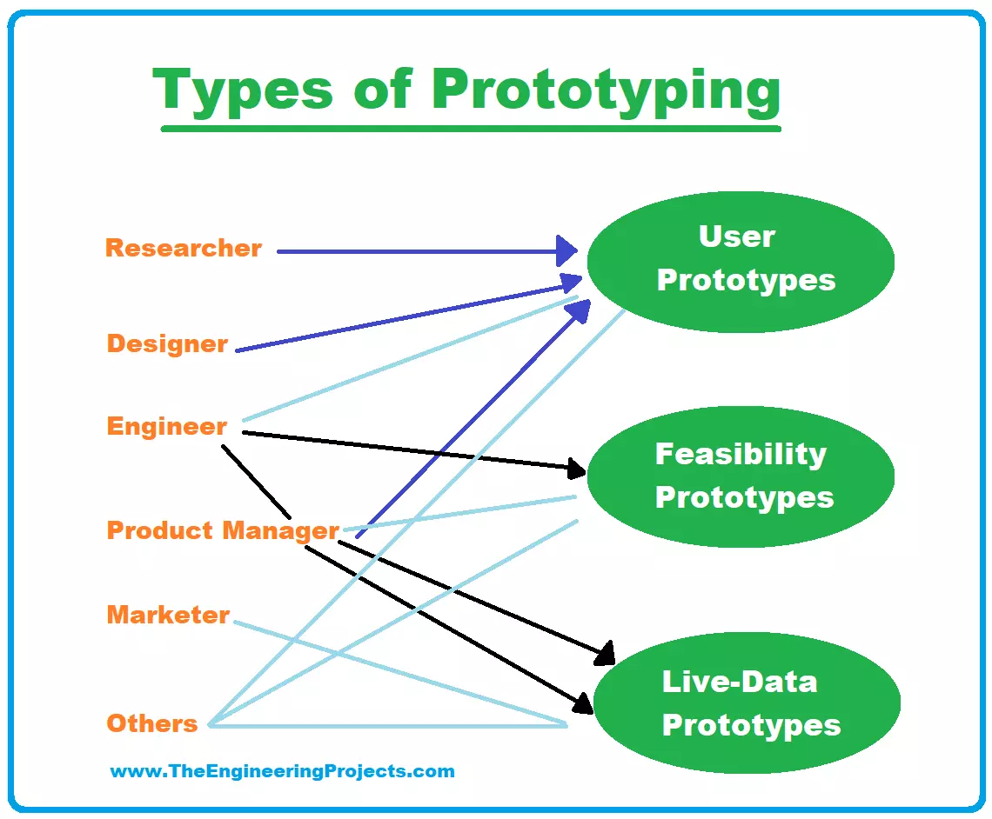
Типы прототипирования
Типы прототипов:
User Prototypes — прототипы пользователей или персонажи.
Feasibility Prototypes — физические или реальные прототипы.
Live-Data Prototypes — цифровые прототипы на основе реальных данных
создаются для проверки жизнеспособности и осуществимости продукта

Slide 4
Типы прототипирования
Проверка концепции (Proof of Concept — POC) — небольшой проект, созданный для проверки важных гипотез перед фактическим процессом разработки. Как правило, он охватывает не всю систему, а только технические возможности будущей системы.
  Не демонстрируется широкой аудитории, а используется только внутри компании для определения курса дальнейшего развития
Прототип — рабочая модель с несколькими аспектами (в отличие от подхода POC, где реализована только одна функция).
  Чаще всего прототипирование используется для демонстрации определенной части системы и обнаружения каких-либо неисправностей.
Минимально жизнеспособный продукт (Minimum Viable Product — MVP) — это первая версия продукта, которая обладает только базовой функциональностью для достижения бизнес-цели.
  Разрабатывается для применения и демонстрации широкой аудитории.
  https://digitalleadership.com/blog/minimum-viable-product/

Slide 5
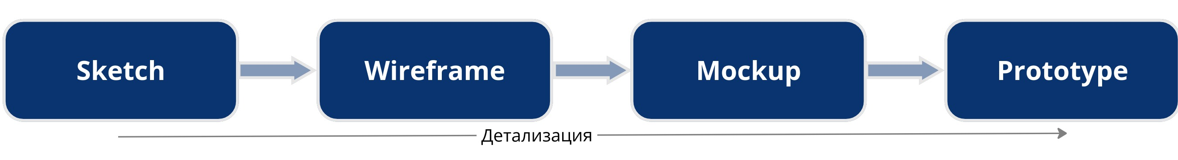
Прототипирование
Прототипирование — метод, при котором создаются ранние модели или макеты системы, чтобы визуализировать и протестировать требования.
Прототипы могут быть низкой или высокой точности, в зависимости от стадии проекта и целей.

Slide 6
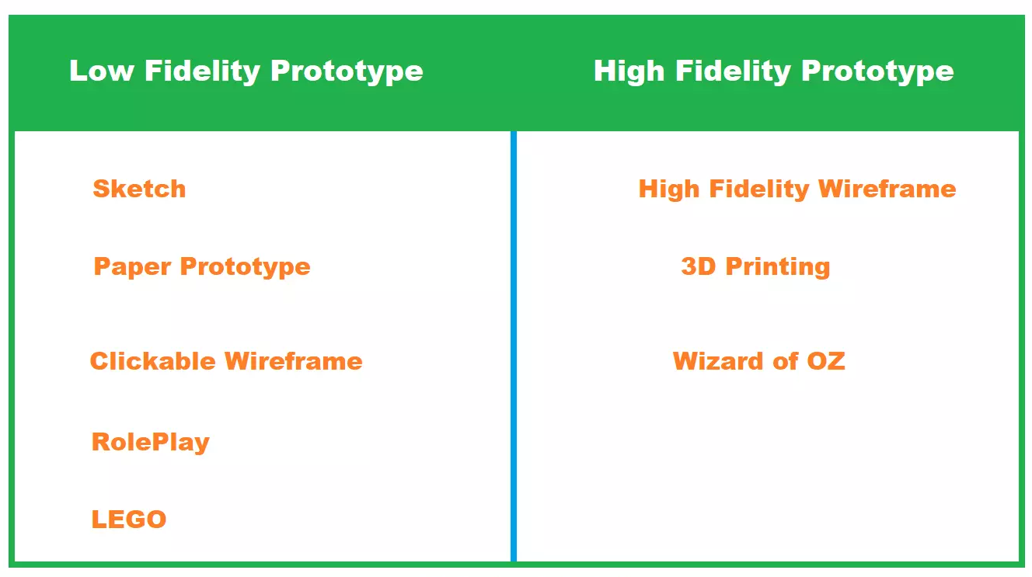
Типы прототипов
Черновые (low-fidelity) прототипы: Простые макеты, часто выполненные на бумаге или в простых инструментах. Используются для быстрого тестирования идей и концепций.
Интерактивные (high-fidelity) прототипы: Более детализированные и интерактивные модели, которые могут включать элементы пользовательского интерфейса и базовую функциональность. Такие прототипы часто создаются с помощью таких инструментов, как Figma, Adobe XD и др.

Slide 7
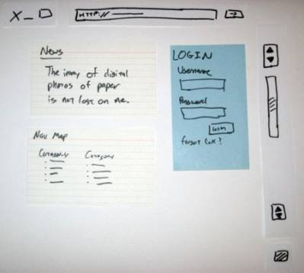
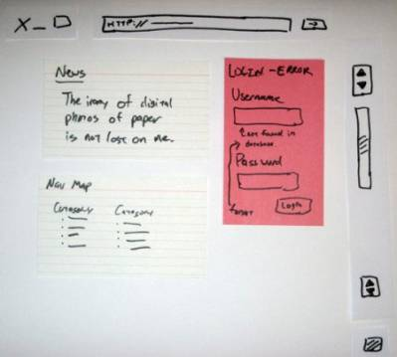
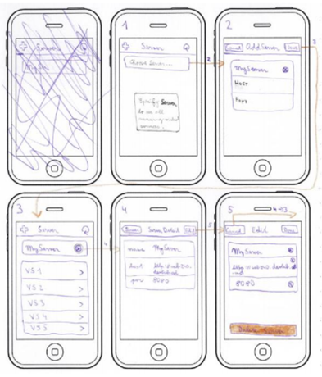
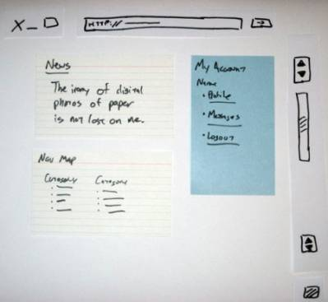
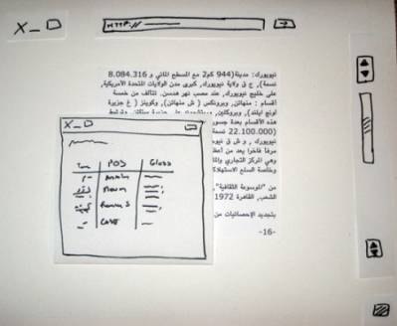
Эскиз или набросок (Sketch)

Slide 8
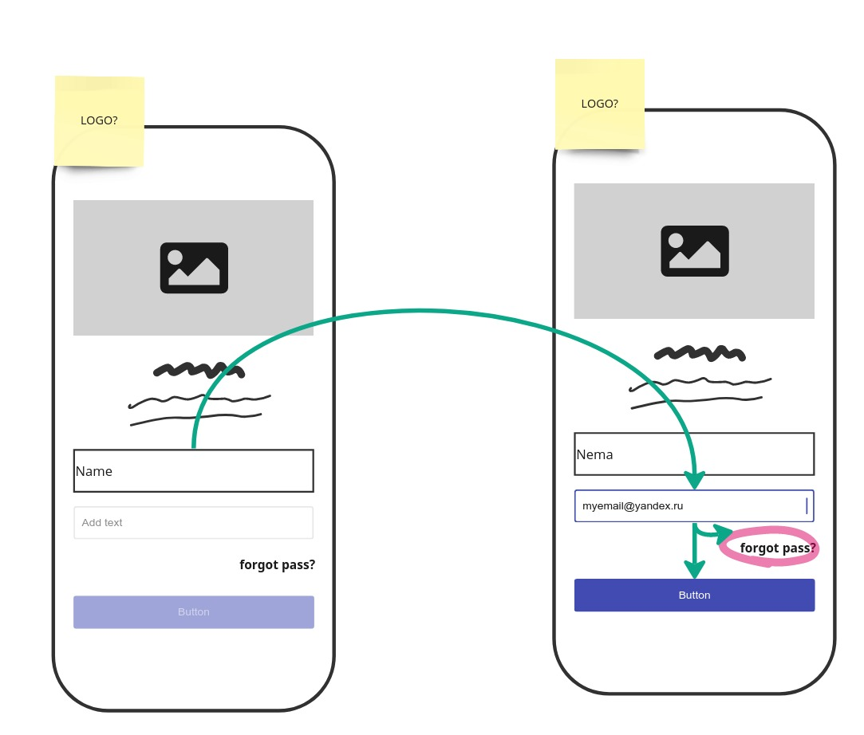
Создание наброска (скетча)
https://miro.com/templates/sketching/

Slide 9
Создание наброска (скетча)
https://www.figma.com/community/file/936311234933733697/handmade-wireframe-kit

Slide 10
Макеты низкой точности (wireframes)
Макеты низкой точности (wireframes) — основной результат работ по проектированию. Они в деталях показывают, какая информация и элементы управления должны выводиться на каждой странице системы.
Цель макетов низкой точности – отразить порядок, структуру, расположение элементов.
Раскадровка — это последовательность зарисовок, показывающих, как пользователь продвигается «сквозь» задачу, используя конкретное устройство.

Slide 11
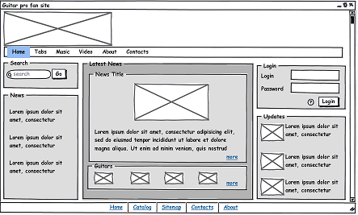
Макеты низкой точности (wireframes)

Slide 12
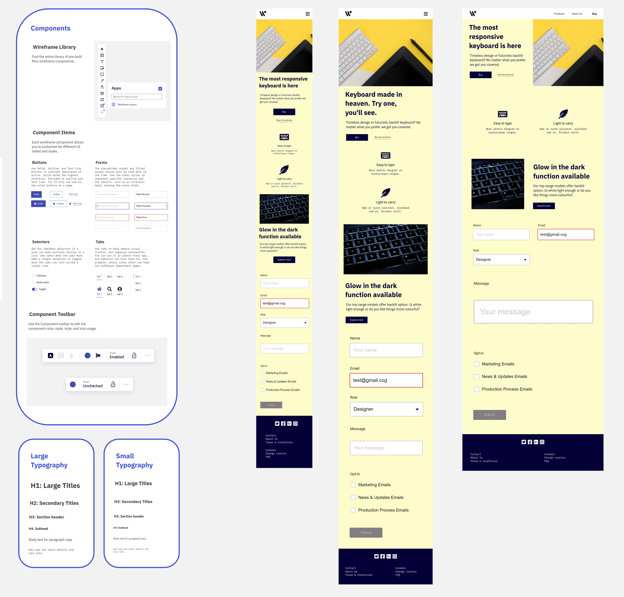
Макеты низкой точности (wireframes)
https://miro.com/templates/wireframe/

Slide 13
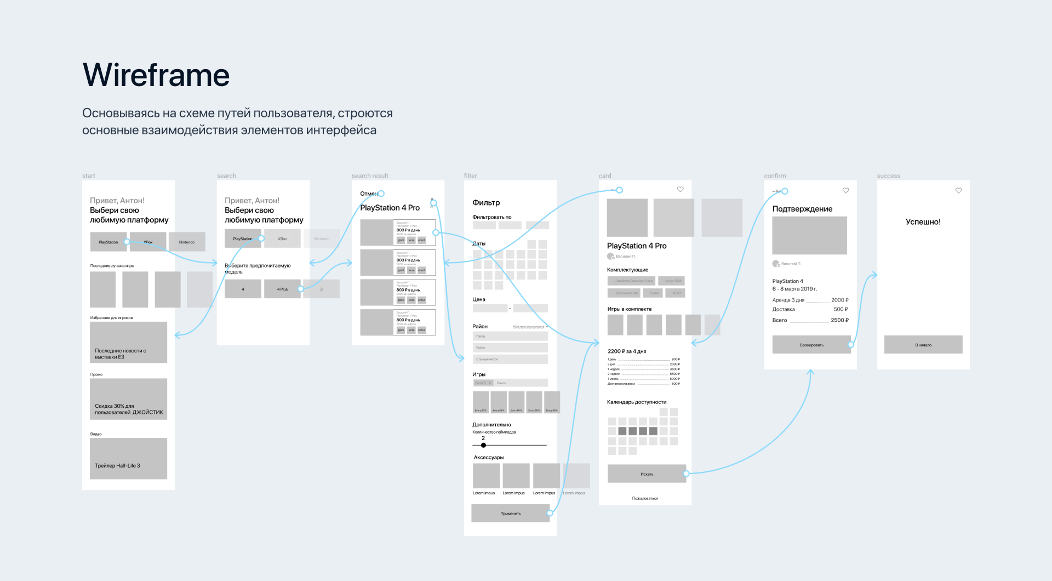
Макеты низкой точности (wireframes)

Slide 14
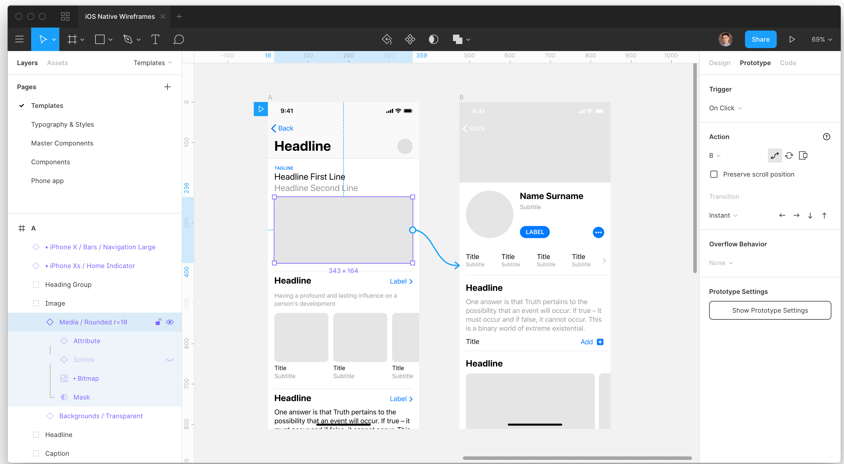
Макеты низкой точности (wireframes)
https://www.figma.com/community/tag/wireframe/files

Slide 15
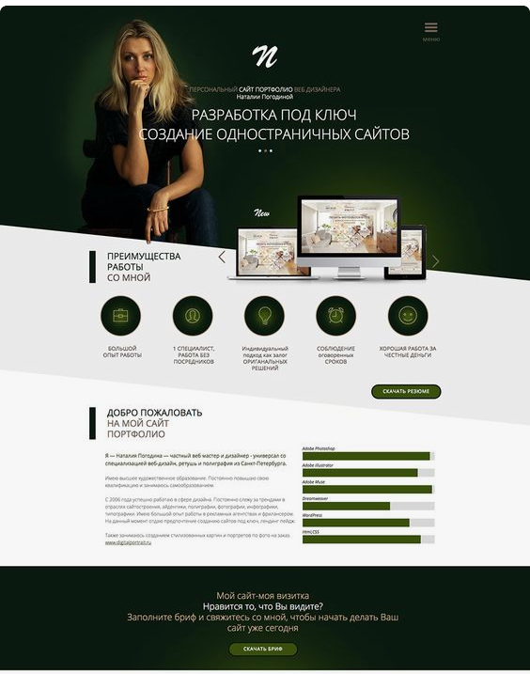
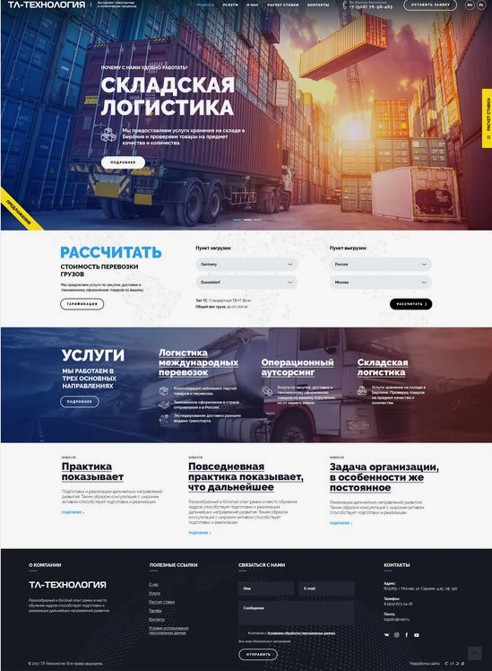
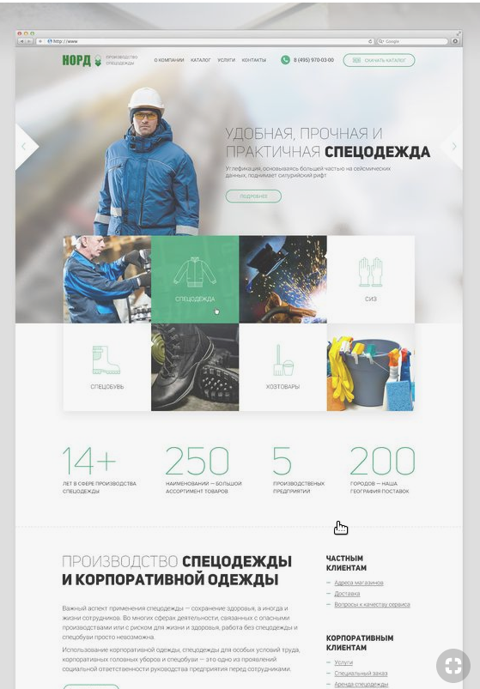
Макеты высокой точности (MockUps)

Slide 16
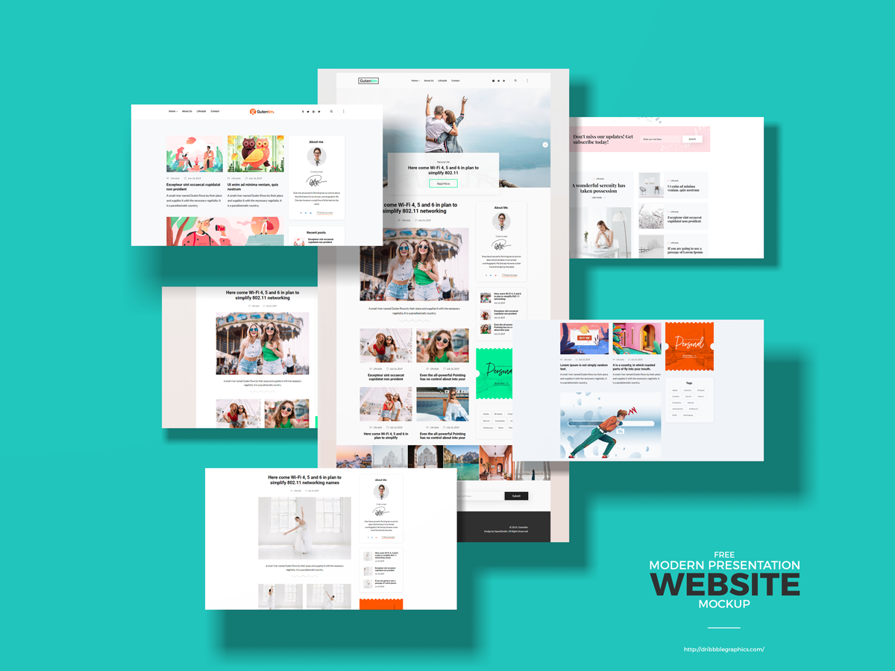
Макеты высокой точности (MockUps)

Slide 17
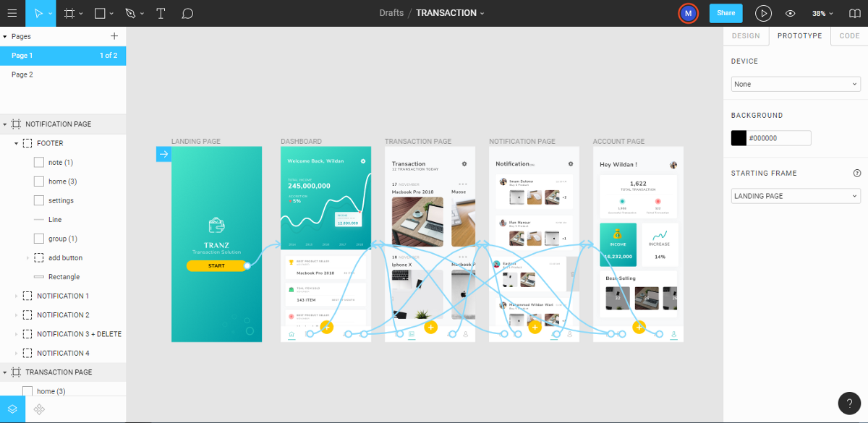
Макеты высокой точности (MockUps)

Slide 18
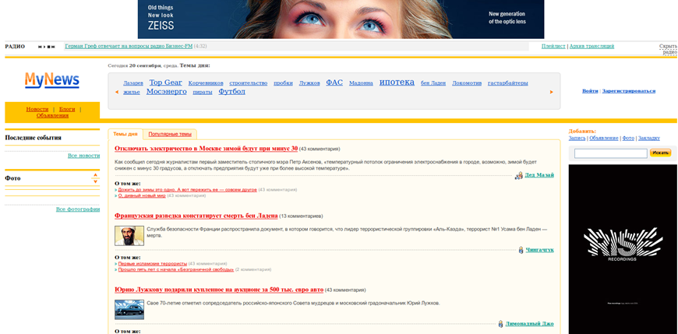
Интерактивный прототип (prototype)

Slide 19
Интерактивный прототип (prototype)
Примеры — демонстрация шаблонов и наборов для Figma
https://figma.info/blog/templates/
https://www.figma.com/community/tag/prototype/files
https://elements.envato.com/ru/graphic-templates/tagged-figma
https://xdkit.ru/tag/figma/
Прототипирование в Figma — Дизайн на vc.ru

Slide 20
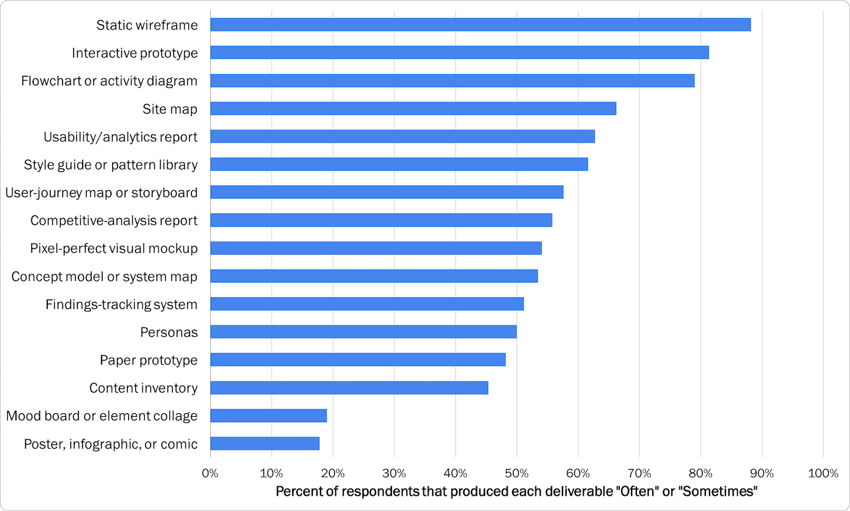
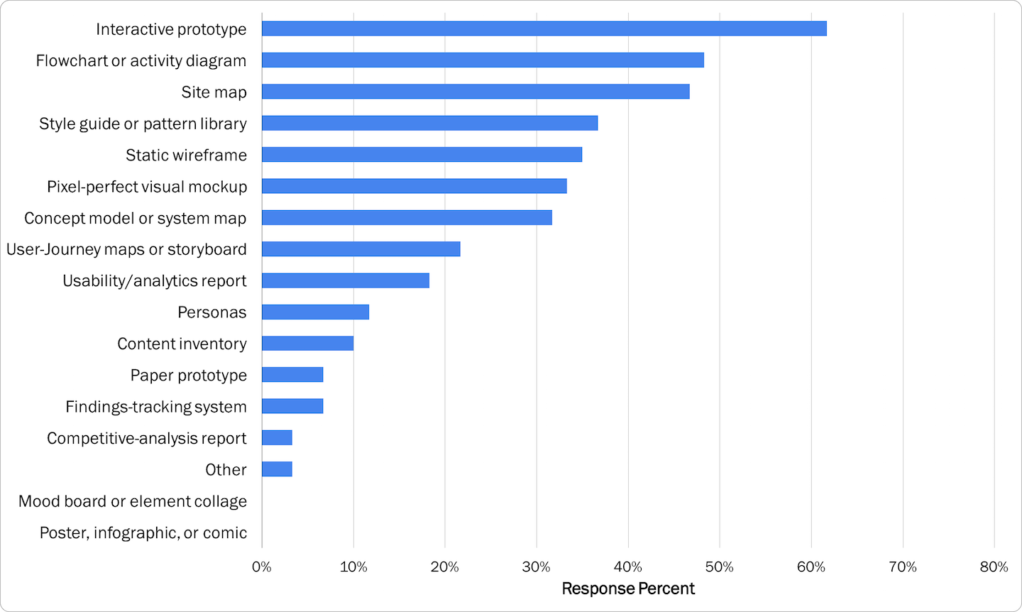
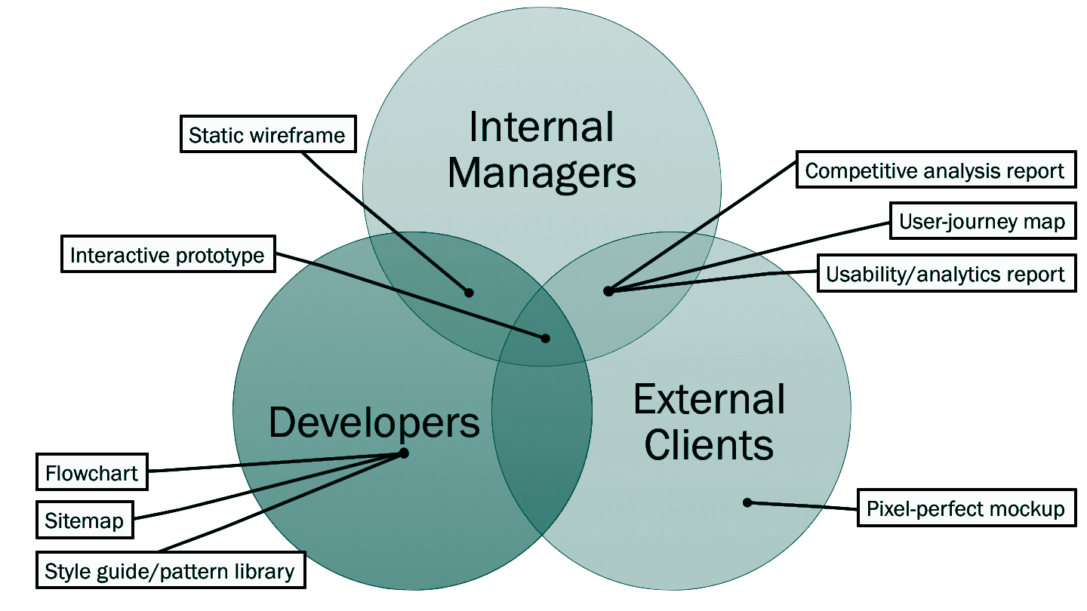
Какой из видов макетов/прототипов популярен?
https://www.nngroup.com/articles/common-ux-deliverables/

Slide 21
Преимущества и недостатки прототипирования
Преимущества:
Визуализация идей
Получение обратной связи
Уменьшение риска
Недостатки:
Затраты времени и ресурсов
Ожидания пользователей
Ограниченность прототипа

Slide 22
Применение прототипов?
Как использовать?
Обсуждение функциональности с заказчиком
Оценка юзабилити
Постановка задачи разработчикам
Постановка задачи дизайнерам
Тестирование
Когда использовать?
На начальных стадиях проекта для визуализации идей и концепций.
Когда необходимо получить быструю обратную связь от пользователей и заинтересованных сторон.
При разработке пользовательских интерфейсов и улучшении пользовательского опыта.

Slide 23
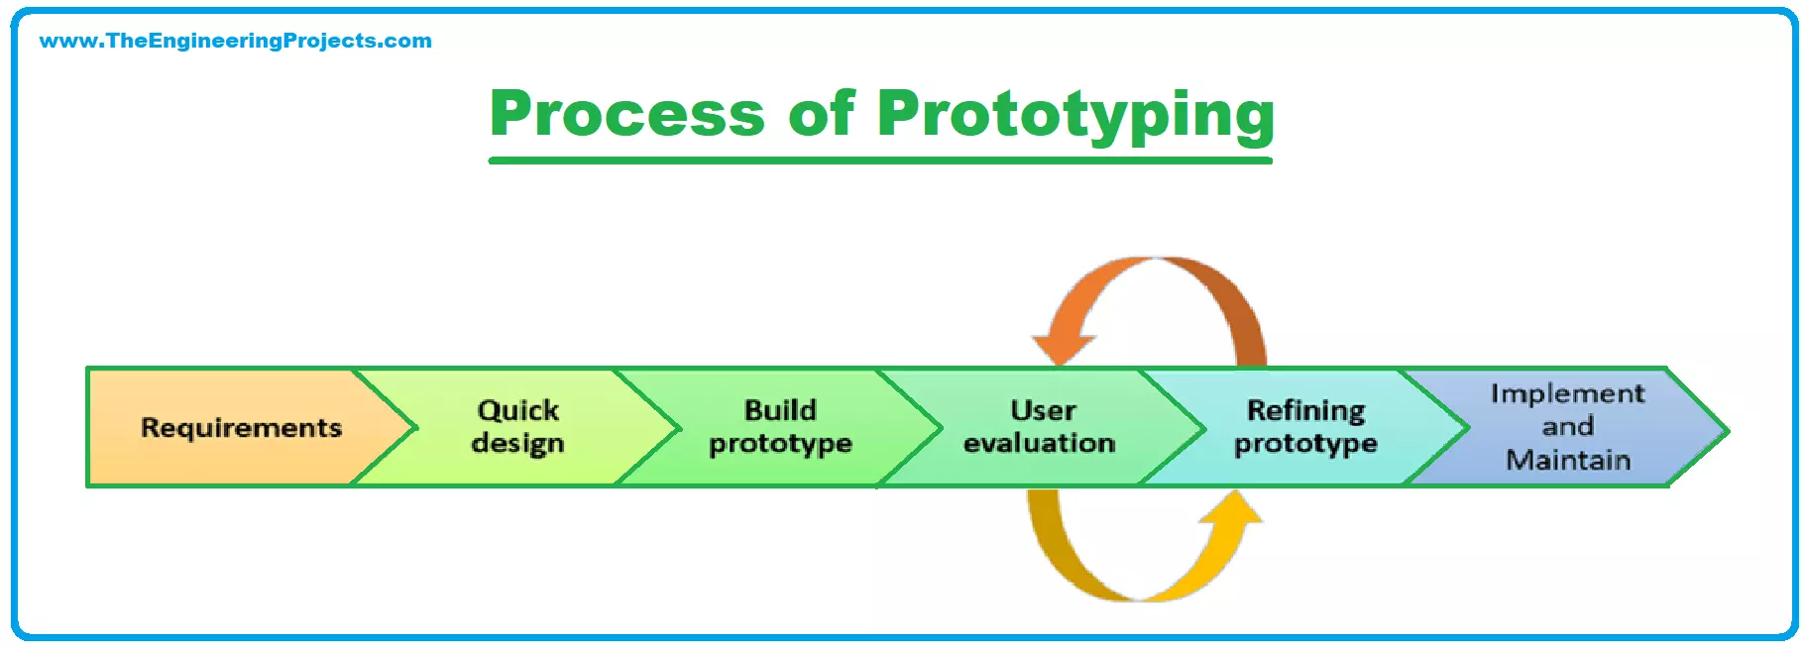
Процесс протипирования

Slide 24
Качественные характеристики прототипа
Точность
  Прототип должен быть достаточно точным для интерпретации и организации процесса производства.
Высокое качество
  Все части прототипа хорошо сконфигурированы и структурированы. Качественный прототип имеет более высокие шансы на одобрение со стороны клиентов.
Базовая функциональность
  Прототип должен выполнять базовые функциональные возможности.

Slide 25
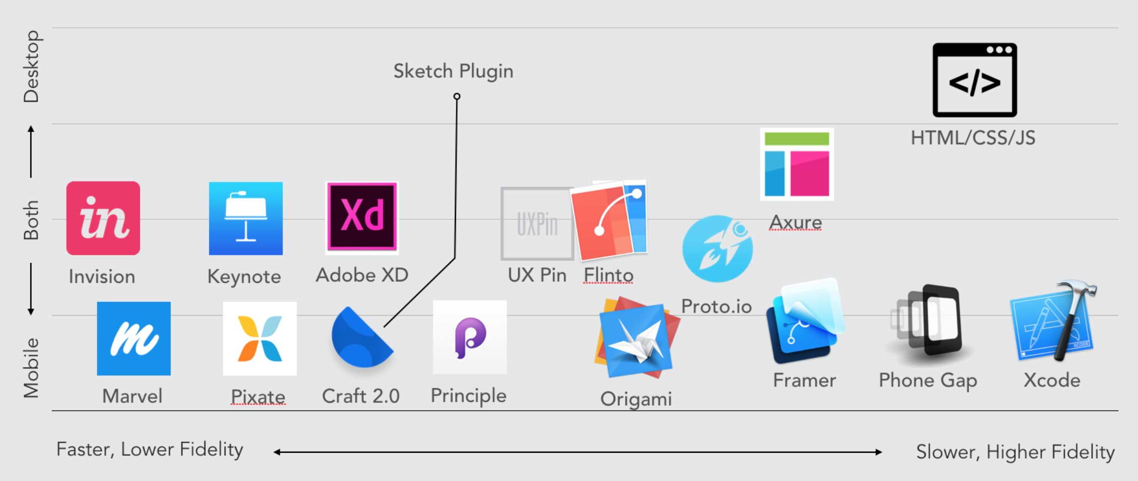
Задачи, требующие цифрового прототипирования
UX/UI
Дизайн веб-сайта
Разработка приложений
Видео-анимация
Архитектурное проектирование
Дизайн продукта
Искусственные конечности
Ортопедические устройства
Проектирование и производство мебели
Проектирование и производство оружия
…..

Slide 26
Инструменты для создания макетов и набросков
Online:
  Figma,
  NinjaMock
  Invision App,
  Blueprint,
  Balsamiq Mockups,
  Canva,
  Creately,
  Uxpin.
Desktop:
  Figma,
  Pensil,
  Justinmind,
  Axure,
  Sketch,
  Microsoft Visio
  Sparx Enterprise Architect
  Visual Paradigm
  Adobe Experience Design CC

Slide 27
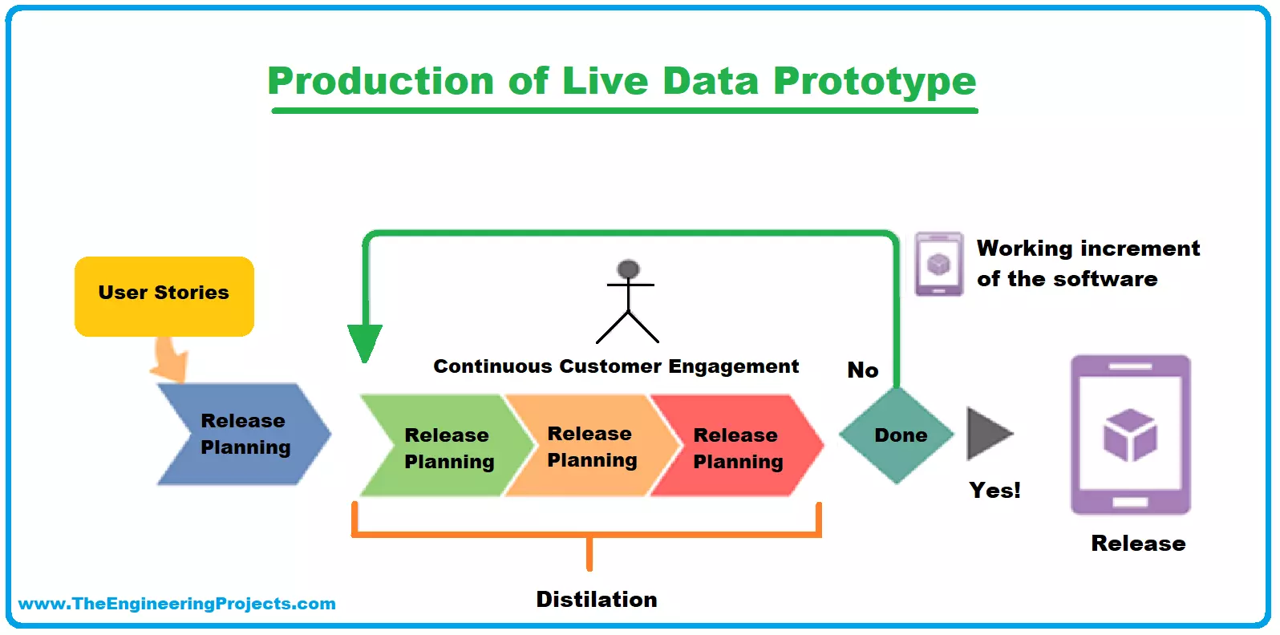
Создание прототипа веб-сайта или приложения
Шаг 1: Изучение ключевых функций и конечных ожиданий пользователей:
Шаг 2: Разработка прототипа с низким уровнем точности для пользовательского интерфейса
Шаг 3: Создание прототипа на основе реальных данных
Шаг 4: Утверждение прототипа и исправление ошибок
Шаг 5: Выпуск приложения для общего пользования

Slide 28
Макеты и сетка
https://bootstrap-4.ru/docs/2.3.2/scaffolding/
https://webdesign-master.ru/blog/web-design/figma-bootstrap-grid.html
https://medium.com/nikitapod/построение-bootstrap-сетки-в-figma-61e850143e39

Slide 29
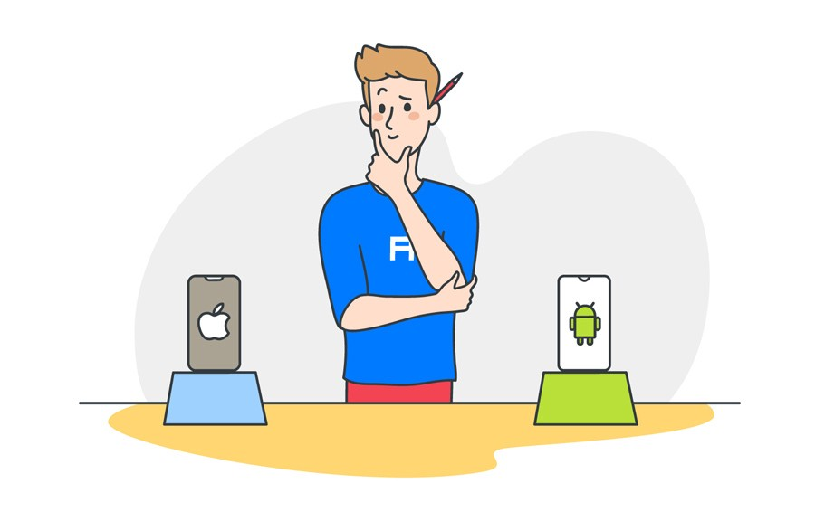
Проектирование прототипа мобильного приложения

Slide 30
Проблемы и возможности мобильного дизайна
Крошечный экран
Разная ширина экрана
Сенсорный экран
Сложности при вводе текста
Окружающие условия
Информация о местоположении
Социальное влияние и ограниченное внимание

Slide 31
Минимизация когнитивной нагрузки
Наводим порядок
Упрощаем задачи
Разбиваем задачи на небольшие подзадачи
Используем знакомые экраны
Минимизируем ввод информации пользователем
Предвосхищаем потребности пользователя

Slide 32
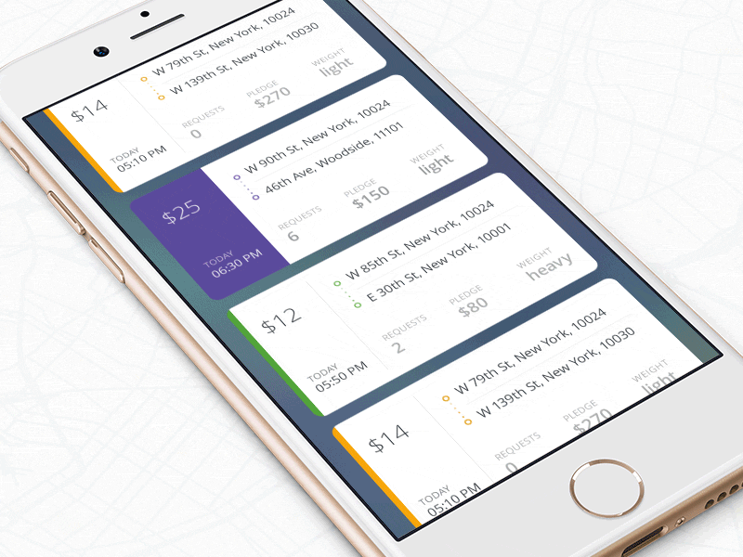
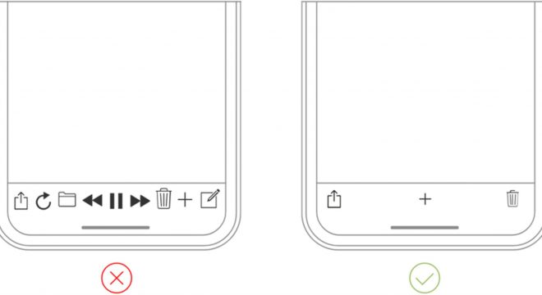
Наводим порядок
Сократить контент до минимума.
Сохранить минимум элементов интерфейса.
Использовать метод прогрессивного раскрытия, чтобы показать больше вариантов.

Slide 33
Упрощаем задачи
Найти в интерфейсе элементы, которые требуют усилий пользователя, например ввод данных.
Повторно использовать ранее введенные данные вместо того, чтобы просить пользователя ввести их повторно, или использовать уже имеющуюся информацию для установки умного значения по умолчанию.

Slide 34
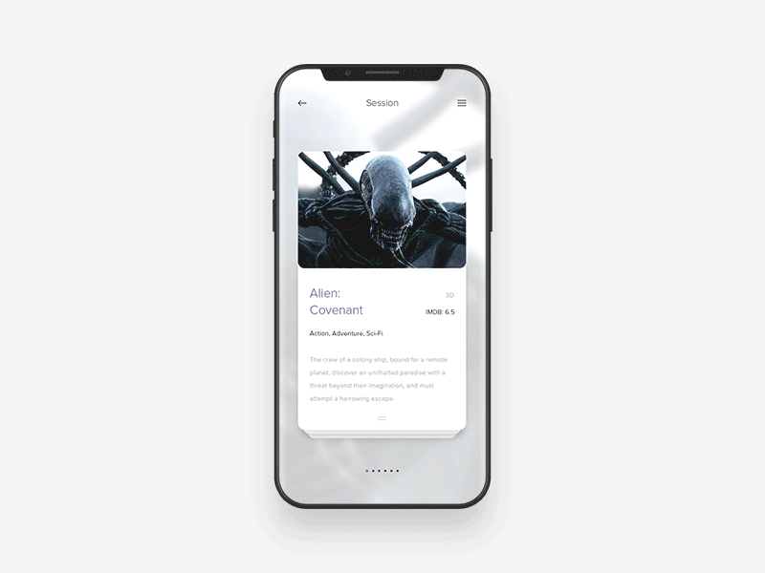
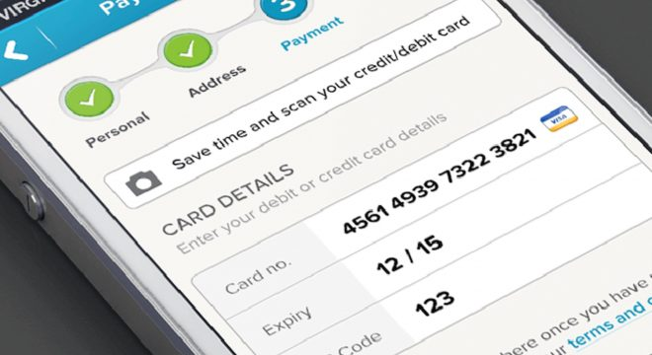
Разбиваем задачу на небольшие подзадачи

Slide 35
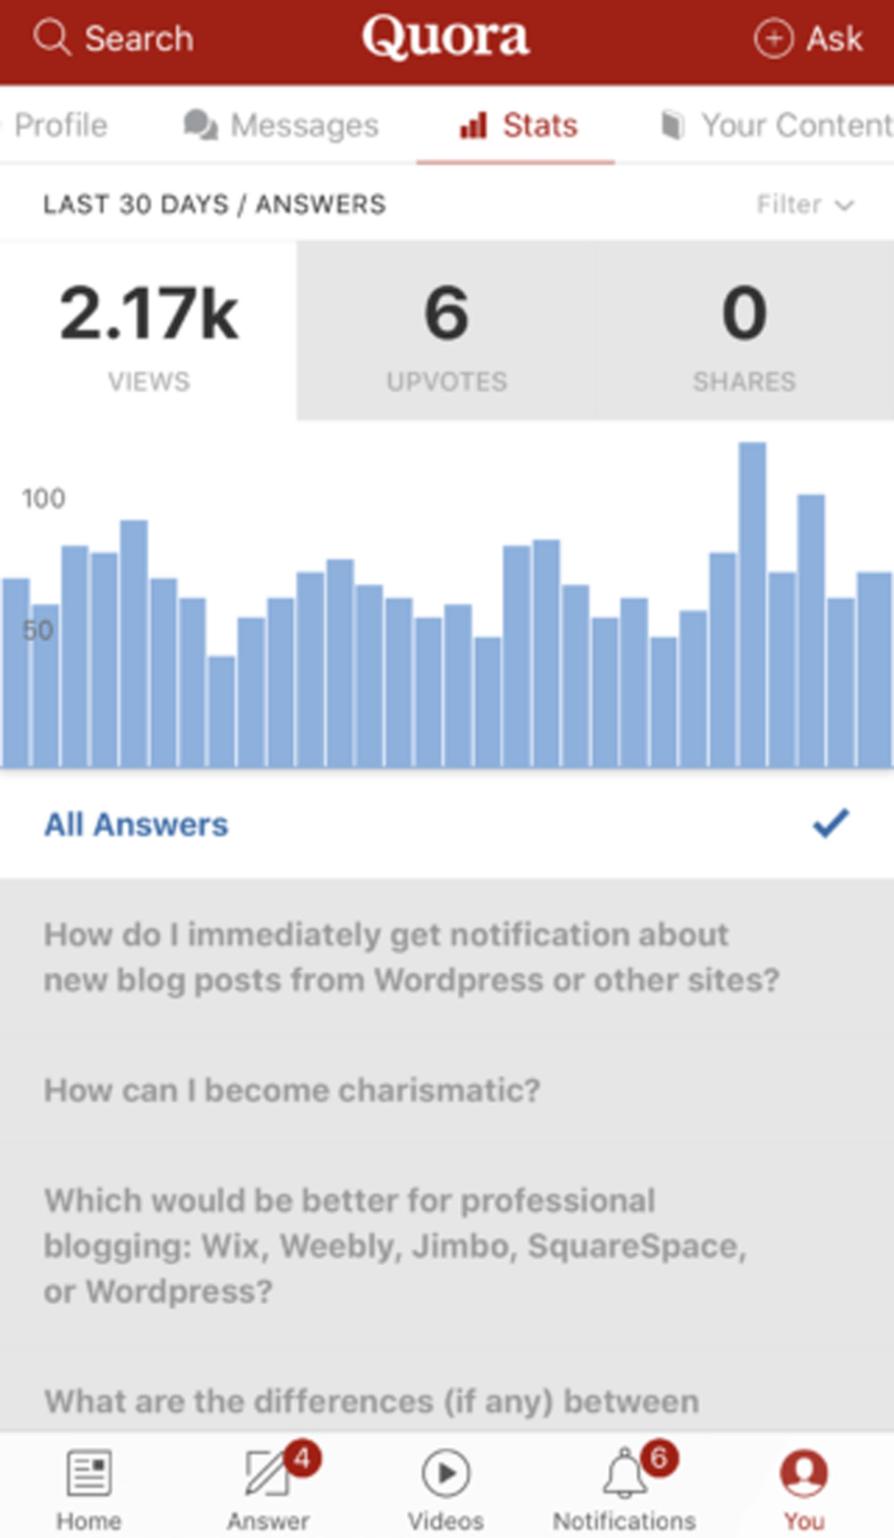
Используем знакомые экраны

Slide 36
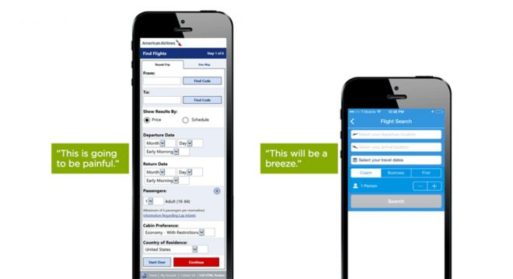
Минимизируем ввод информации пользователем
1. Сделать формы максимально короткими, удаляя ненужные поля.

Slide 37
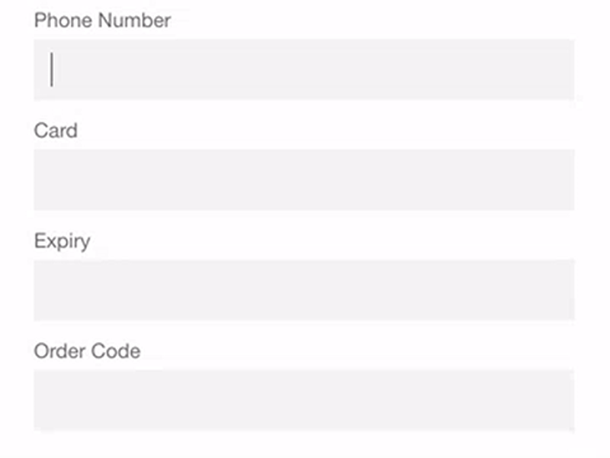
Минимизируем ввод информации пользователем
2. Использовать маски ввода.

Slide 38
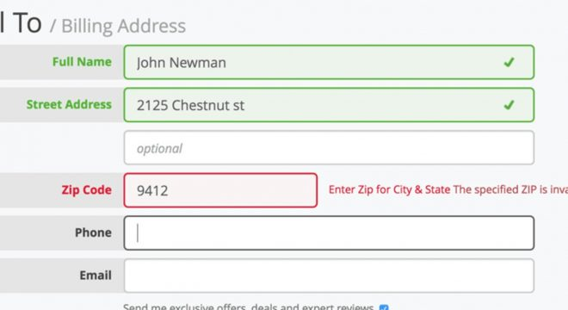
Минимизируем ввод информации пользователем
3. Использовать автозаполнение.
4. Динамически проверять поля.

Slide 39
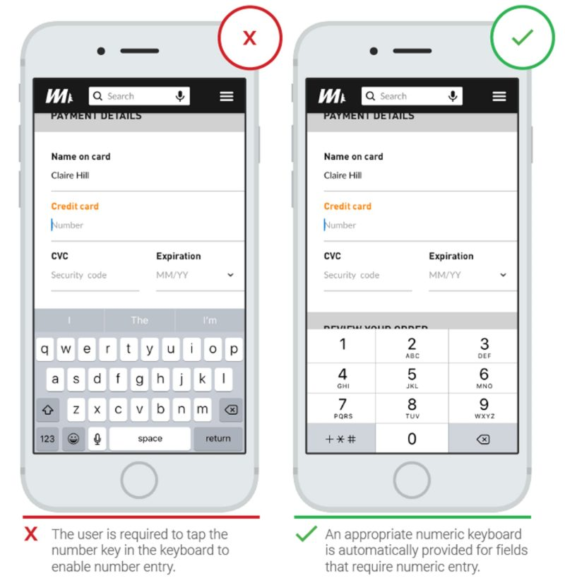
Минимизируем ввод информации пользователем
5. Использовать клавиатуру с учетом типа запроса.

Slide 40
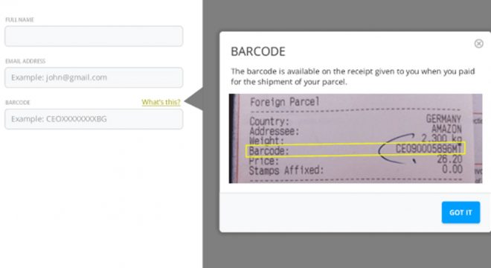
Предвосхищаем потребности пользователя
Найти участки, где может потребоваться помощь пользователю.

Slide 41
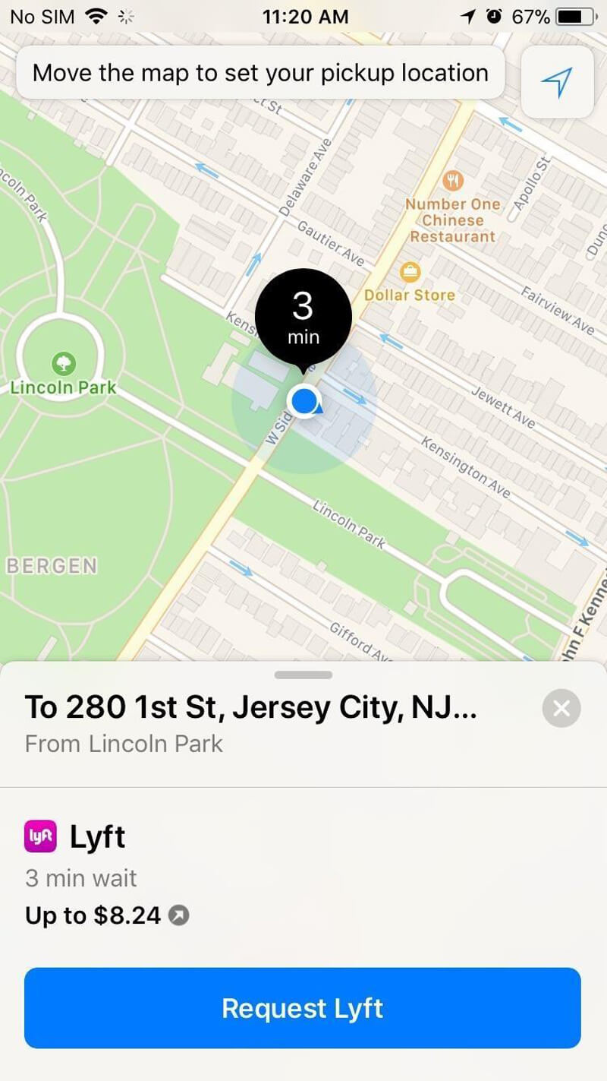
Визуальный вес и важность
Самый важный элемент на экране должен иметь наибольший визуальный вес.

Slide 42
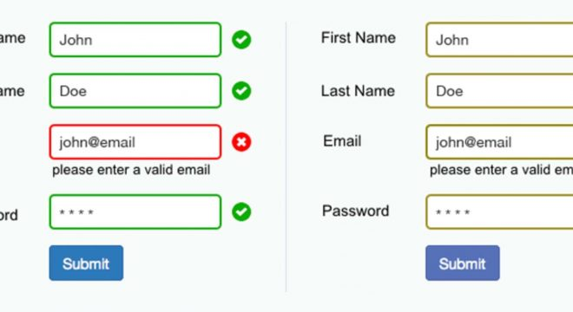
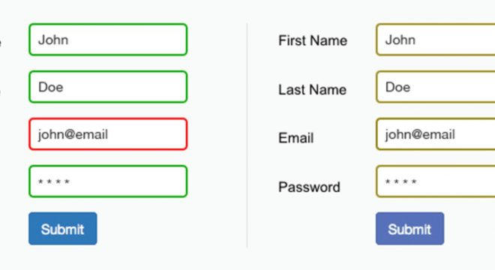
Проектируем доступный интерфейс
4.5% населения мира страдают дальтонизмом (это 1 из 12 мужчин и 1 из 200 женщин);
4% страдают слабым зрением (1 из 30 человек);
0,6% являются слепыми (1 из 188 человек).

Slide 43
Простая навигация
Используем стандартные компоненты навигации
Приоритизация навигационных опций
Не смешиваем навигационные паттерны
Делаем навигацию заметной
Сообщаем текущее местоположение
Используем функциональную анимацию для прояснения навигационных переходов
Осторожно используем жесты в интерфейсе

Slide 44
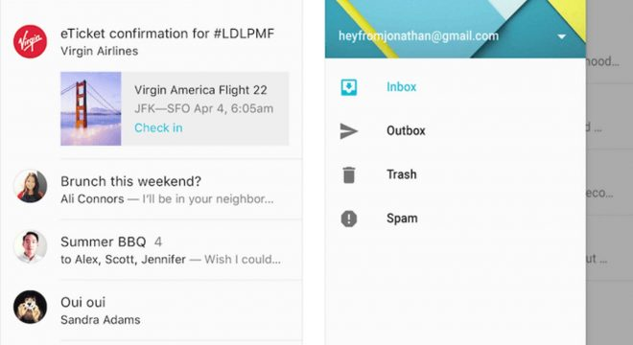
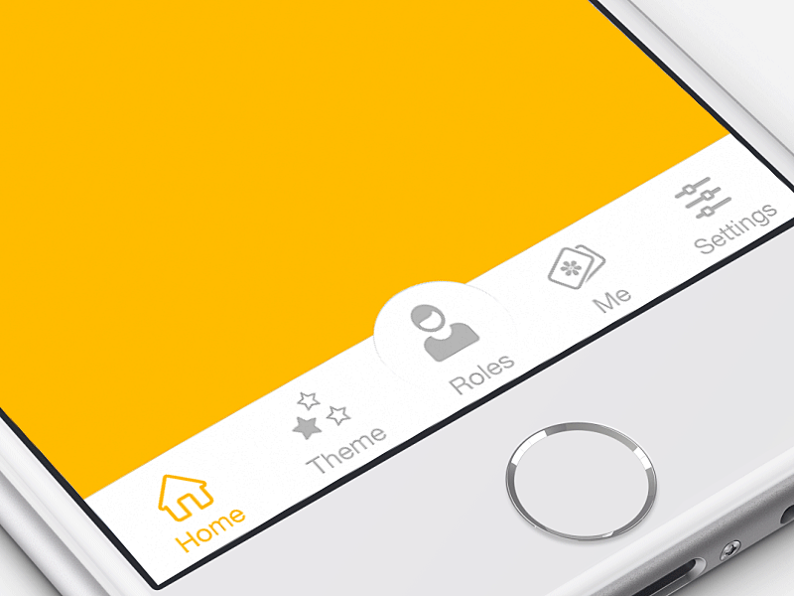
Используем стандартные компоненты навигации

Slide 45
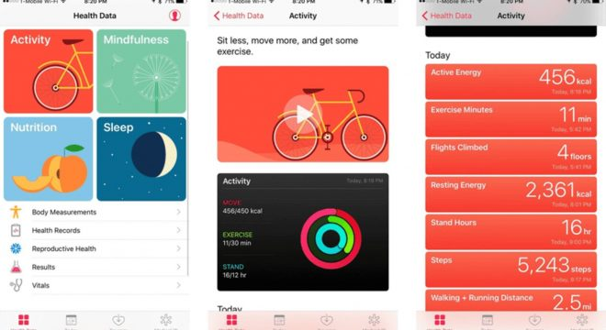
Сообщаем текущее местоположение

Slide 46
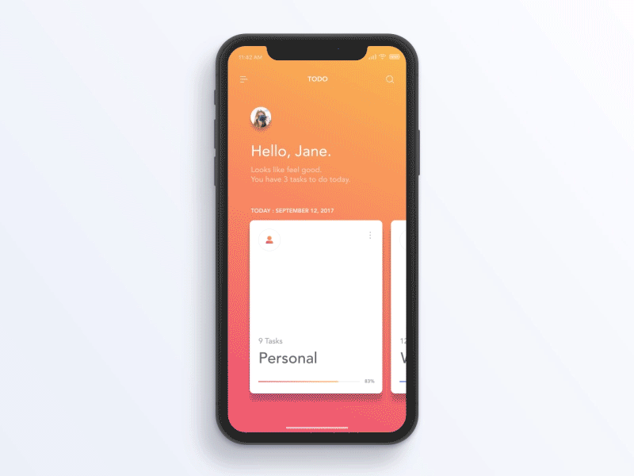
Используем анимацию для пояснения навигации

Slide 47
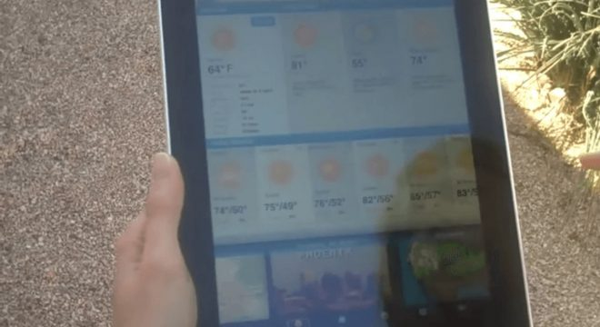
Оптимизация контента для мобильных устройств
Качественная мобильная типографика — удобочитаемость и разборчивость:
  размер шрифта >=16px;
  четкий и легкий для чтения шрифт — для мобильных экранов подходят шрифты без засечек, например системный шрифт San Francisco для iOS или Roboto для Android;
  контрастность — обеспечить между шрифтом и фоном большой контраст для удобства чтения;

Slide 48
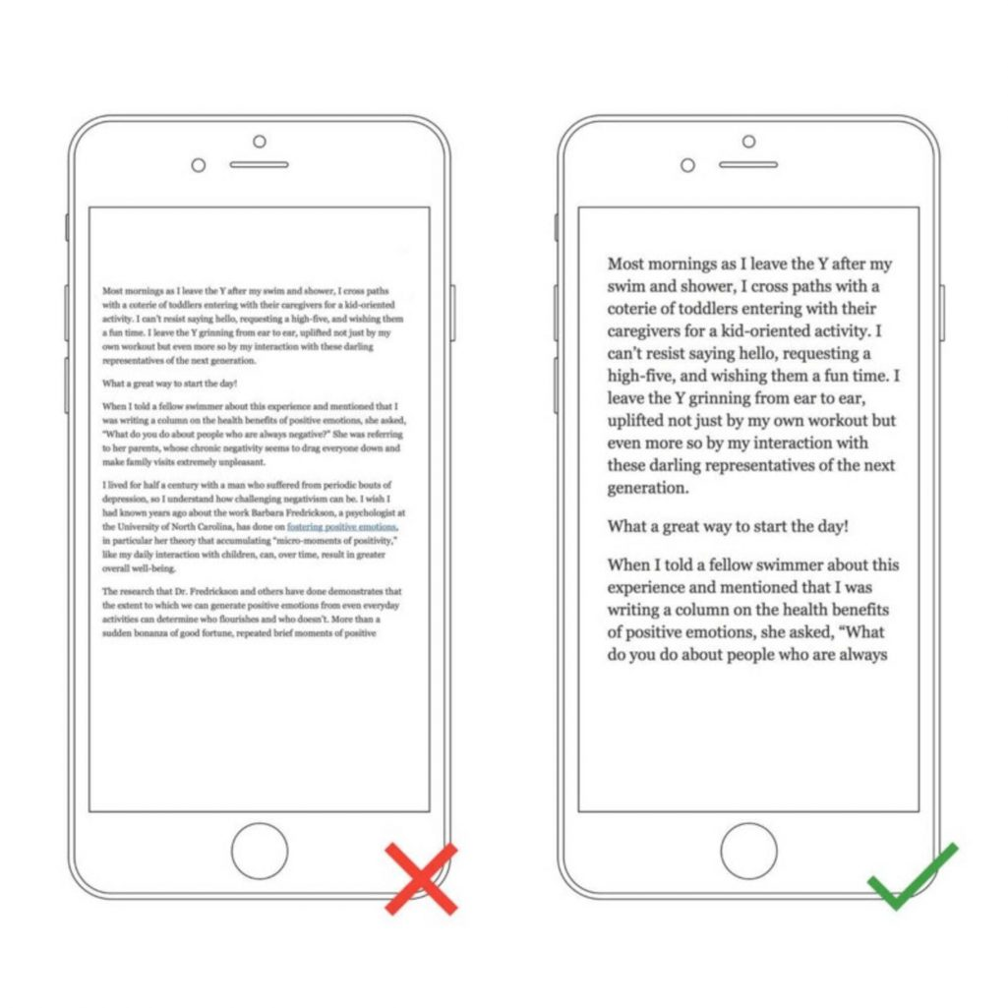
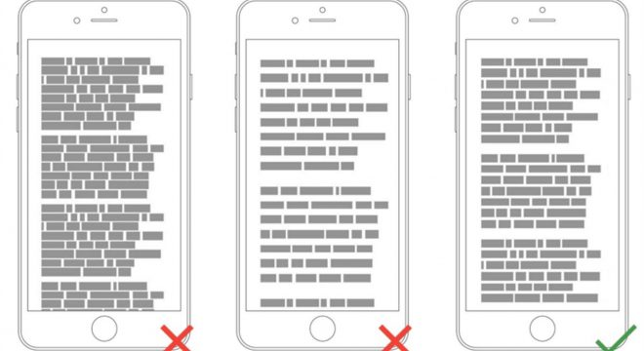
Оптимизация контента для мобильных устройств
Качественная мобильная типографика — удобочитаемость и разборчивость:
  избегать текста, написанного заглавными буквами;
  ограничить длину текстовых строк — от 30 до 40 символов в строке;
  использовать междустрочный интервал правильно.
https://ux.pub/kompleksnoe-rukovodstvo-po-dizaynu-mobilnyh-prilozheniy/

Slide 49
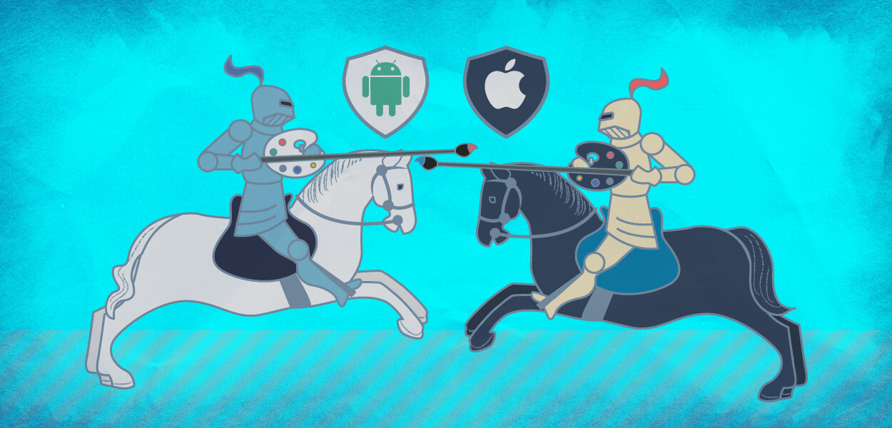
Дизайн интерфейса iOS и Android: отличия
https://www.learnui.design/blog/ios-vs-android-app-ui-design-complete-guide.html https://uxdesign.cc/ios-vs-android-design-630340a73ee6
https://medium.com/usethics-doc/ios-vs-android-полное-руководство-по-дизайну-приложений-5abbab7d8

Slide 50
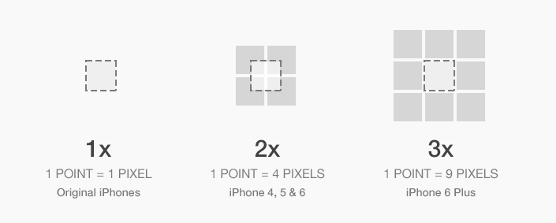
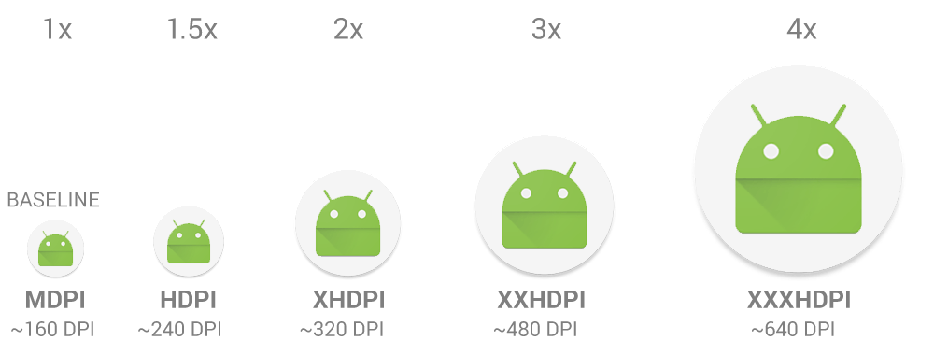
Дизайн интерфейса iOS и Android: отличия
Дизайн приложений для iOS разрабатывается в pt, а дизайн приложений для Android — в dp.
Как правило, разрабатываются дизайны в 1x (или mdpi) размере.
На основе 1x размере создаются иллюстрации в 2- и 3-кратном увеличении в pt. Для Android дизайн-проекты отображаются в формате dp, а графика генерируется в форматах hdpi, xhdpi, xxhdpi и xxxhdpi.

Slide 51
Дизайн интерфейса iOS и Android: отличия
Элемент дизайна | iOS | Android
Минимальный размер цели нажатия | 44×44 pt | 48×48 dp
Основная навигация приложений | Панель нижней навигации | Вкладки вверху экрана
Дополнительная навигация приложений | Кнопка «More» на нижней панели или интерфейс текущей страницы | Панель нижней навигации или боковое гамбургер-меню
Главная кнопка/действие | Верхняя навигация, с правой стороны | Floating action button
Вторичные действия | Интерфейс текущей страницы | Верхняя навигация, с правой стороны
Список с единственным вариантом выбора | Список с галочкой для выбранного элемента | Список Radio button
Списки множественного выбора | Список с переключателями или список с галочками для выбранных элементов | Список с галочками или список с переключателями
Подтверждение или отмена деструктивного действия | Модальное диалоговое окно подтверждения выбора | Отмена действия посредством временного уведомления на экране

Slide 52
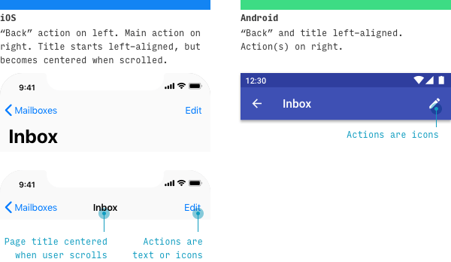
Навигация iOS и Android
Навигация в верхней панели приложения

Slide 53

Навигация iOS и Android
Основная навигация

Slide 54

Навигация iOS и Android
Дополнительная навигация

Slide 55

Навигация iOS и Android
Действие «Назад»

Slide 56

Навигация iOS и Android
Действие «Назад» и модальные окна

Slide 57


Дизайн элементов управления iOS и Android
Основные кнопки призыва к действию

Slide 58


Дизайн элементов управления iOS и Android
Поиск

Slide 59

Дизайн элементов управления iOS и Android
Меню действий

Slide 60

Дизайн элементов управления iOS и Android
Меню действий

Slide 61


Дизайн элементов управления iOS и Android
Элементы управления выбором

Slide 62

Дизайн элементов управления iOS и Android
Средства выборы даты

Slide 63

Дизайн элементов управления iOS и Android
Вкладки

Slide 64

Дизайн элементов управления iOS и Android
Отмена действий

Slide 65

Дизайн элементов управления iOS и Android
Типографика

Slide 66

Дизайн элементов управления iOS и Android
Стили текста

Slide 67

Другие стандартны iOS и Android
Дизайн иконок приложения

Slide 68
Другие стандартны iOS и Android
Размер иконок приложения для iOS
Размер иконки | Где используется
180×180 px | Экран «Домой» iPhone для размеров @3x (например, 11 Pro, X, Xs, 8+)
120×120 px | Экран «Домой» iPhone для размеров @2x (например, 11, XR, 8)
1024×1024 px | App Store

Slide 69
Другие стандартны iOS и Android
Размер иконок приложения для Android
Размер иконки | Где используется | Кратность 48×48 px
48×48 px | Основной экран (medium DPI телефоны) | 1x
72×72 px | Основной экран (high DPI телефоны) | 1.5x
96×96 px | Основной экран (xhdpi телефоны) | 2x
144×144 px | Основной экран (xxhdpi телефоны) | 3x
192×192 px | Основной экран (xxxhdpi телефоны) | 4x
512×512 px | Большая версия для Google Play store (все устройства) | N/A
https://ux.pub/rukovodstvo-po-dizaynu-mobilnyh-prilozheniy-pod-ios-i-android-osnovnye-razlichiya-platform/

